Slide 1
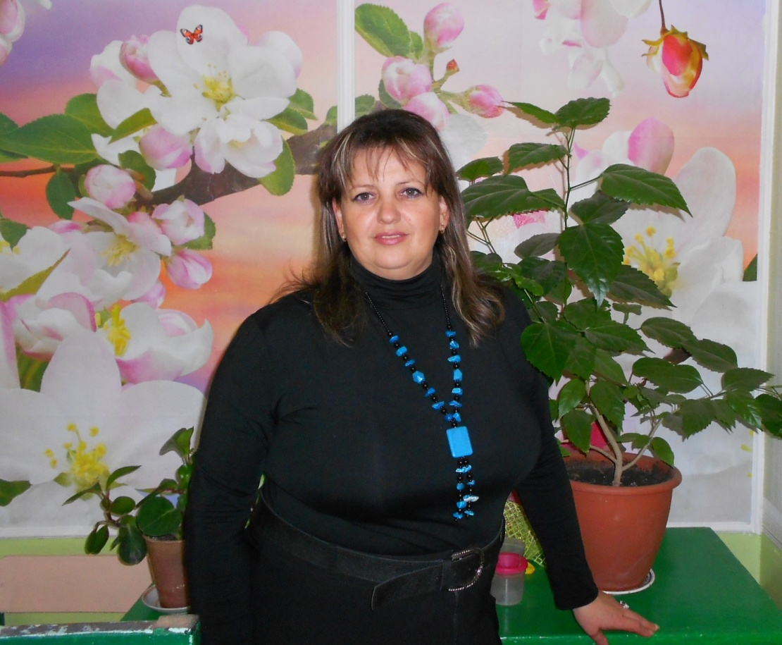
Портфоліо
Назаренко Тетяна Олександрівна – вчитель початкових класів, категорія спеціаліст, звання “Старший вчитель”.

Slide 2
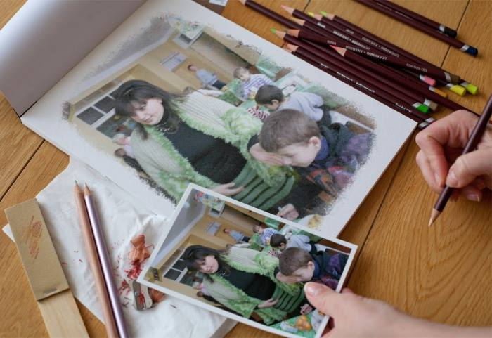
Загальні відомості
Назаренко Тетяна Олександрівна
Дата народження: 8 березня 1968 року
Освіта: вища
Закінчила у 1987 році Донецьке педагогічне училище, у 2013 році Донбаський державний педагогічний університет за спеціальністю «Початкова освіта» та здобула кваліфікацію організатора початкової освіти, вчителя початкової школи, вчителя інформатики початкової школи.
Професія: вчитель початкових класів
Місце роботи: Волноваська ЗОШ I – III ступенів №3
Стаж роботи:27років
Категорія: спеціаліст
Звання –” Старший учитель”
Курси підвищення кваліфікації пройшла в 2010році.
Лауреат міського етапу конкурсу “Вчитель року – 2014”.

Slide 3
моє кредо: «Всі діти обдаровані і талановиті, тому покликання вчителя - підтримувати в них талановитість, розвивати і плекати індивідуальне, самобутнє, спираючись на їх природу, боячись втратити їх»

Slide 4
Моя мета:
Знання повине служити творчим цілям людини. Мало накоплювати знання; треба розповсюжувати їх як можливо ширше та пристосовувати до життя.

Slide 5
Мої Задачі :
ЗАБЕЗПЕЧИТИ ФОРМУВАННЯ ОСОБИСТОСТІ,ЯКА Б ВОЛОДІЛА ЗНАННЯМИ,ВМІННЯМИ І НАВИЧКАМИ ЕФЕКТИВНОГО СПІЛКУВАННЯ ,ЗБАГАЧУВАЛА СВІЙ КОМУНІКАТИВНИЙ ДОСВІД ,зБЕРІГАЛА ТРАДИЦІЇ УКРАЇНСЬКОГО НАРОДУ.

Slide 6
Проблема, над якою працюю:
« Розвиток критичного мислення на уроках у початковій школі,створення ігрових ситуацій на уроці»

Slide 7
Вчитель початкових класів
Працюючи над проблемою, я намагаюся використовувати інноваційні підходи,стратегії критичного мислення. Проводжу уроки з використанням тестів, презентацій, програми “ Сходинки до інформатики ”. Учні класу постійно беруть участь у конкурсах знавців української мови ім. П. Яцика, шкільних та районних олімпіадах.

Slide 8
Науково-методична діяльність
Навчальна
Виховна
Творча
Методична
Дослідницька

Slide 9
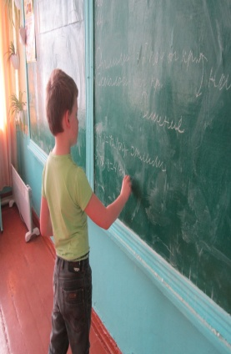
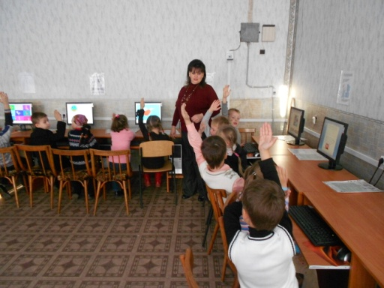
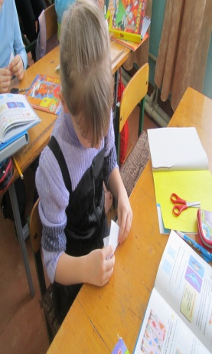
Дослідницька діяльність
Без знання психологічних особливостей учнів, їх інтересів важко правильно побудувати навчально-виховний процес, знайти підхід до кожної дитини. Допомагає виявити ці особливості ряд тестів, інтерпретувавши результати яких, можна краще пізнати дитину, причини її поведінки. А значить побудувати навчально-виховний процес згідно принципів особистісно орієнтованого підходу.
в
Ми всі різні!

Slide 10
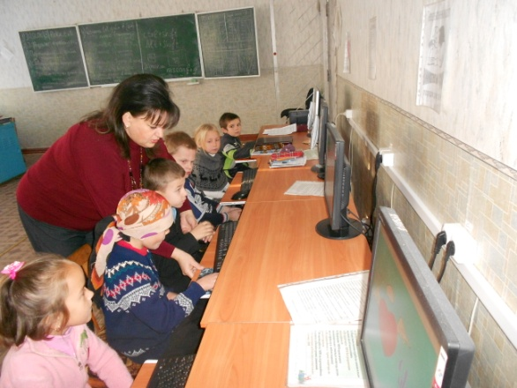
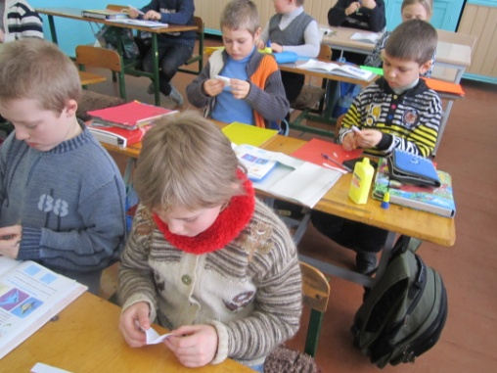
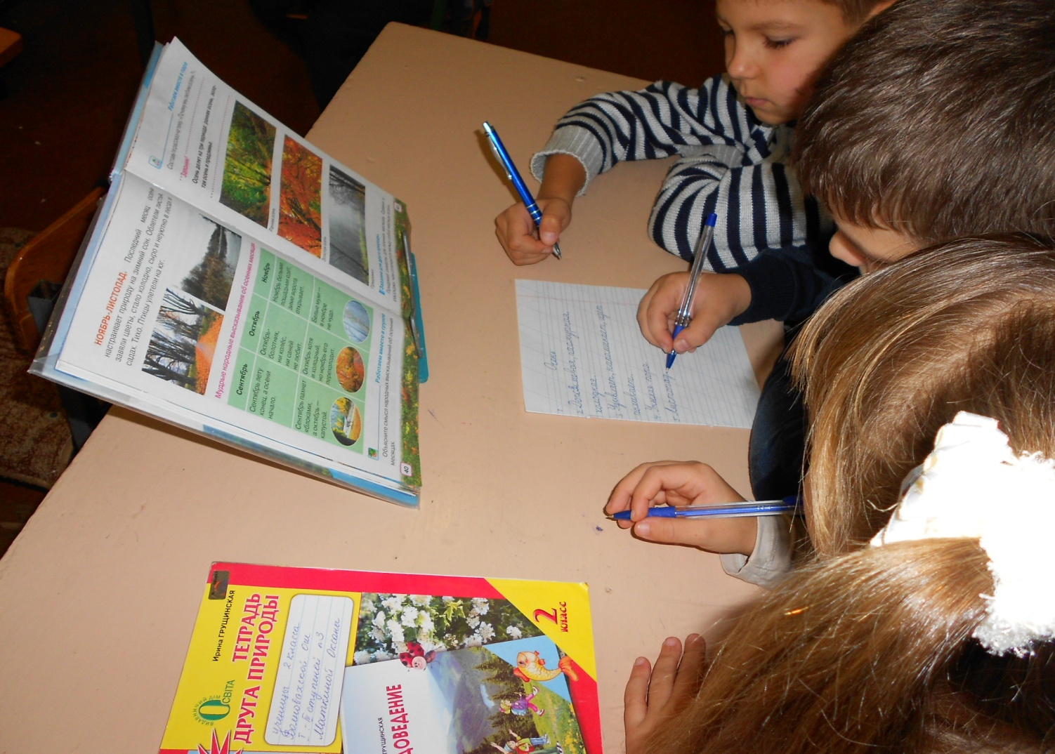
Навчальна діяльність
Комп’ютерні технології
Творчі вправи та завдання
Інноваційні підходи

Slide 11
Творчість учителя – запорука успіхів учнів
Виховна робота
Навчальна діяльність
Сучасні технології
Високий рівень знань учнів, бажання вчитися

Slide 12
Компоненти навчальної діяльності
Text in ere
загальнонавчальні
Соціально вироблені засоби виконання діяльності
уміння
навички
предметні

Slide 13
Особистість
Пошук оптимального шляху досягнення результатів
Формування
мотивів
Власна діяльність
.

Slide 14
Алгоритм власної діяльності
Здобуття власного
учнівського досвіду
Керування учнівською діяльністю за допомогою алгоритмів
Діяльність
Система взаємодії кожного учня на уроці
Уміння і навички
Розвиток уміння вчитися
Знання
Засвоєння програмового матеріалу

Slide 15
Результати моніторингових відстежень
Рівень знань
Якість знань
80%
70%
Якість знань
60%
4 клас
50%
40%
2006/07
30%
4клас
2010/11
20%

Slide 16
Виховна робота
Ціннісне ставлення
до суспільства
і держави
Ціннісне ставлення
до культури і мистецтва
Ціннісне ставлення
до людей
Пріоритетні
напрямки
Ціннісне ставлення
до себе
Ціннісне ставлення
до природи
Ціннісне ставлення
до праці

Slide 17
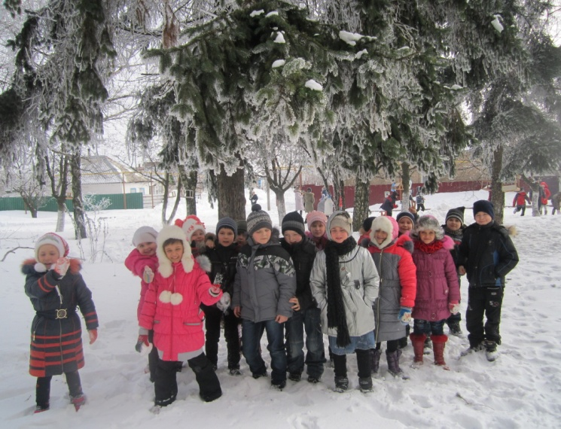
Класний керівник
Як класний керівник приділяю багато уваги формуванню та розвитку колективу. Учні класу активні в суспільному житті класу та школи, систематично приймають участь у міських виступах художньої самодіяльності, агітбригадах, конкурсах.
Дуже полюбляють учні подорожі та екскурсії, після яких залишаються незабутні враження.

Slide 18
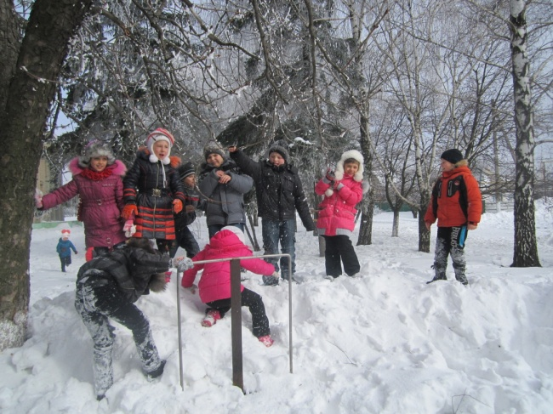
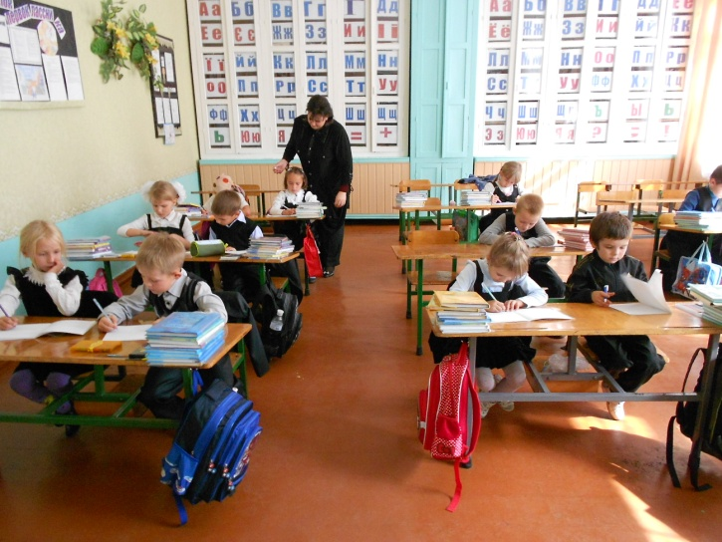
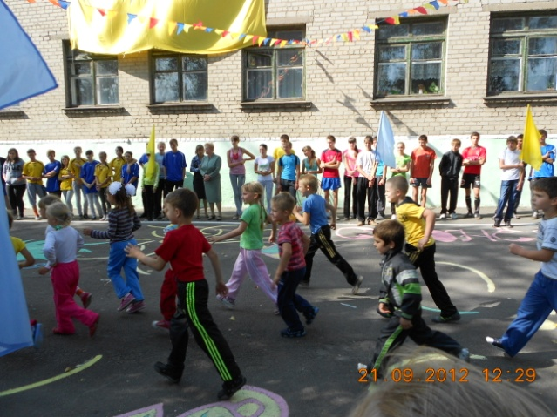
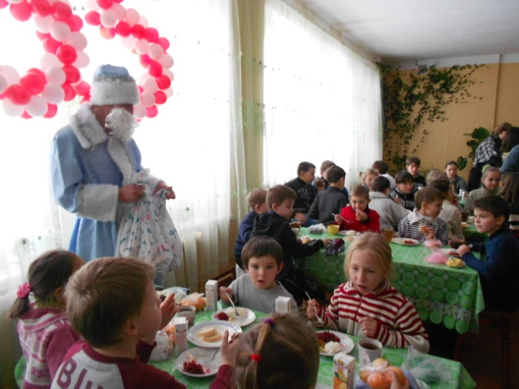
Миттєвості життя

Slide 19
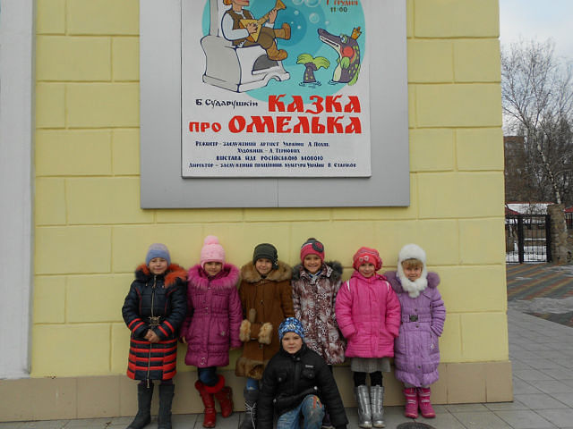
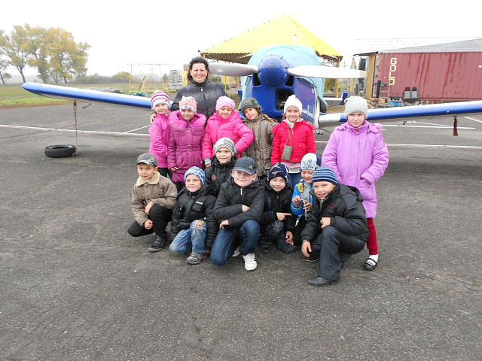
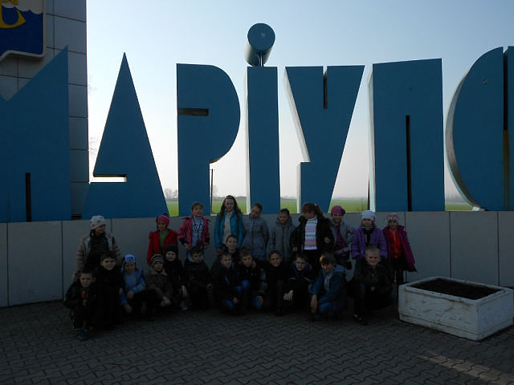
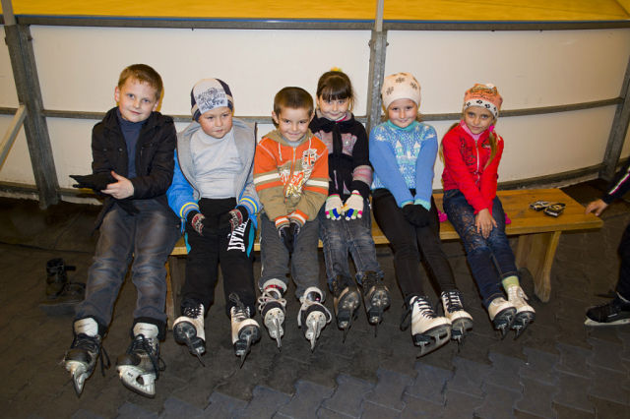
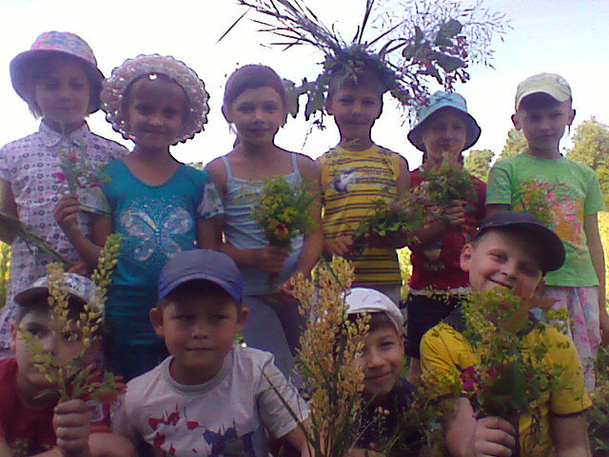
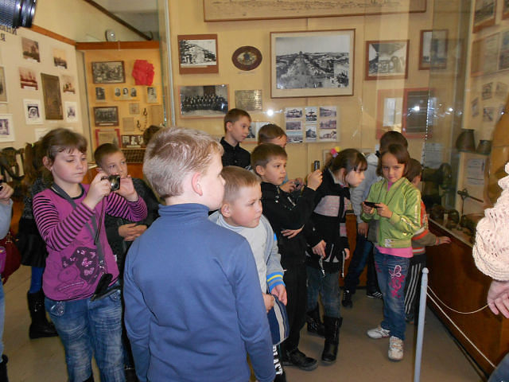
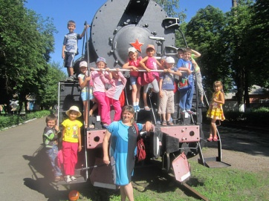
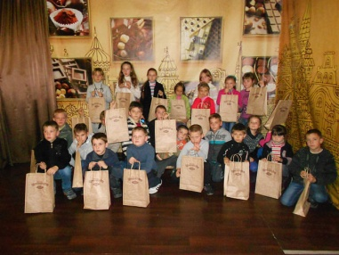
Подорожуємо рідним краєм

Slide 20
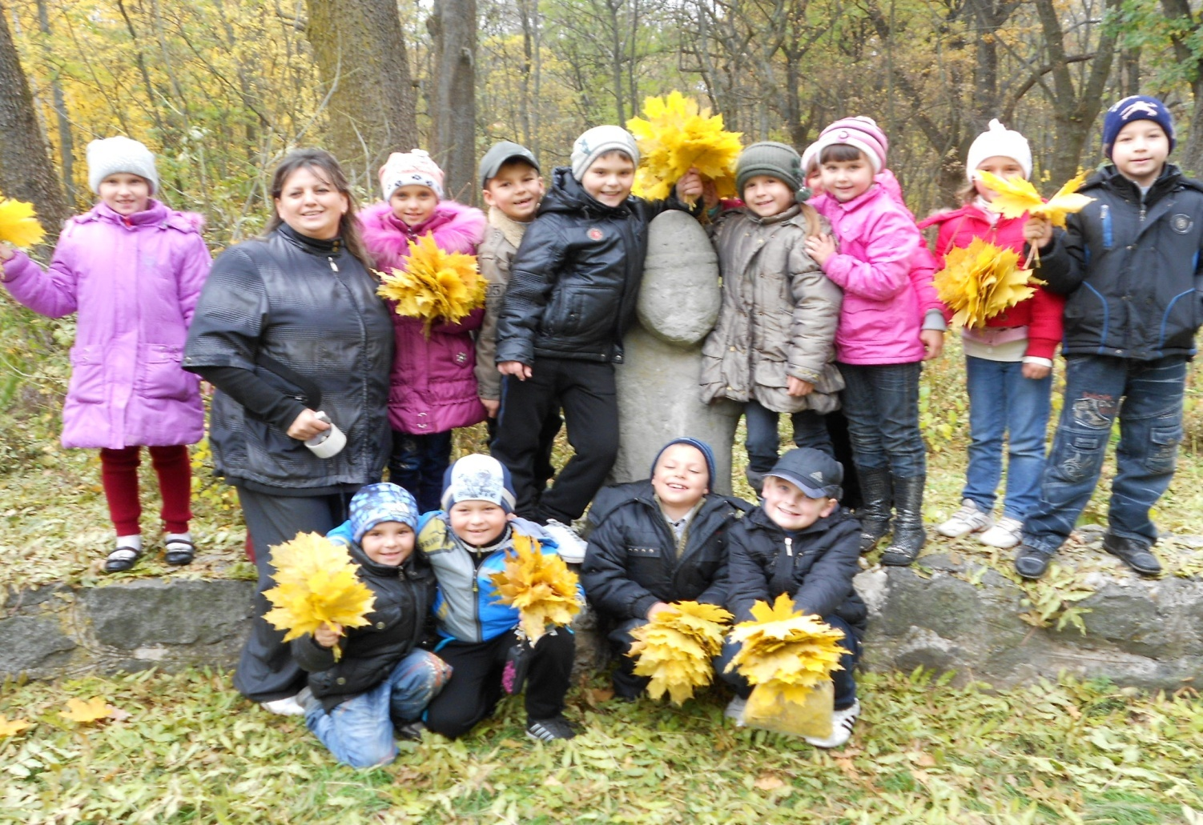
Разом ми – одна дружна родина, ім'я якої – 2 клас!

Slide 21
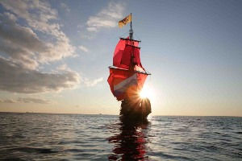
Дякуємо за увагу

